Slide 1
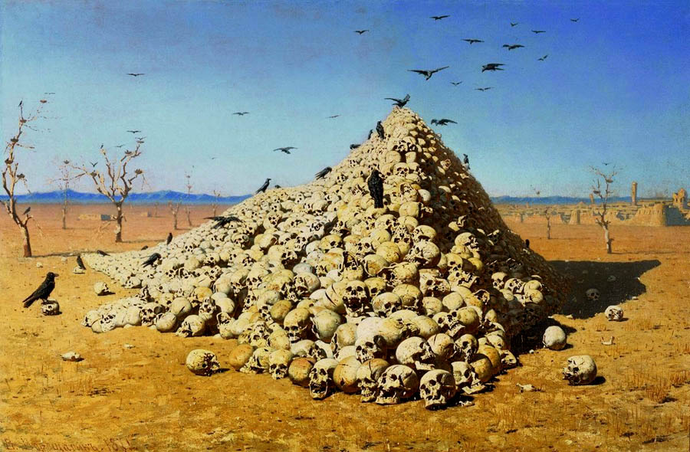
ГЕНОЦИД ЯК ФЕНОМЕН ХХ СТОЛІТТЯ: ГЕНЕЗИС, ФАКТОРИ ВИНИКНЕННЯ, ОЗНАКИ
Всеукраїнський комплексний інтерактивний конкурс “МАН – Юніор Дослідник 2016. Історик”
Автор - Слободянюк Сергій,
учень 9-В класу Житомирської міської гімназії №3
Керівник – Тверда Олександра Олександрівна, учитель історії

Slide 2
Актуальність дослідження
Актуальність дослідження
Загроза існування окремих груп людей на підставі національних, етнічних, расових, релігійних ознак
Геноцид - найбільш небезпечний злочин проти миру, безпеки людства
В ХХ ст у світі потерпілими стали декілька мільйонів осіб.
Необхідність усвідомлення світовою спільнотою небезпеки геноциду

Slide 3
Мета дослідження - аналіз явища геноциду в ХХ столітті на прикладі світової та української історії, зокрема Житомирщини
схарактеризувати подібні ознаки, характерні для таких смертоносних подій упродовж історії ХХ – початку ХХІ століття;
Ч
проаналізувати генезис розвитку геноциду на прикладі Голодомору 1932-33 рр, 1946-1947 рр на Житомирщині;
І
Д
А
З
проаналізувати поняття геноциду і виявити його характерні риси як міжнародного злочину;
провести аналіз найбільш відомих геноциді ХХ – початку ХХІ століття;
дослідити правові норми застосування Конвенції ООН “Про попередження злочину геноциду та покарання за нього” щодо Голодомору в Україні.
визначити фактори, що сприяють перетворенню ХХ ст в століття геноциду;
А

Slide 4
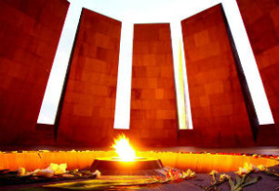
Об'єкт дослідження - геноцид як найбільш небезпечний злочин проти миру, безпеки людства та міжнародного правопорядку. Предмет дослідження - зміст поняття геноциду та конкретні історичні факти прояву міжнародного злочину в ХХ- початку ХХІ ст. Методи дослідження: по­рівняльно-історичний, типологічний та проблемно-хронологічний

Slide 5
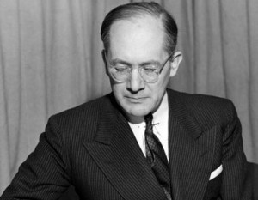
Поняття геноциду
Під термін "геноцид" потрапили дії:
Убивство членів будь-якої расової, релігійної, етнічної групи
Спричинення серйозних тілесних пошкоджень або розумового розладу
Навмисне створення таких життєвих умов, які спрямовані на фізичне знищення
Заходи, спрямовані на запобігання дітонародженню всередині такої групи
Насильницька передача дітей однієї людської групи в іншу
Термін "геноцид" разом зі смисловим наповненням запропонував у 1933р. польський юрист-кримінолог
Рафаель Лемкін (Лемке),
на черговій Конференції з міжнародного кримінального права.
Слово "геноцид", що означає найважчий міжнародний злочин проти людства, походить від двох мов: грецької – "genos" (рід, плем'я) і латинської "caedere" (вбивати).
Резолюція ООН про попередження злочину геноциду і покарання за нього, 11.12.1946.
Конвенції ООН про запобігання злочину геноциду і покарання за нього, 9.12.1948 р.

Slide 6
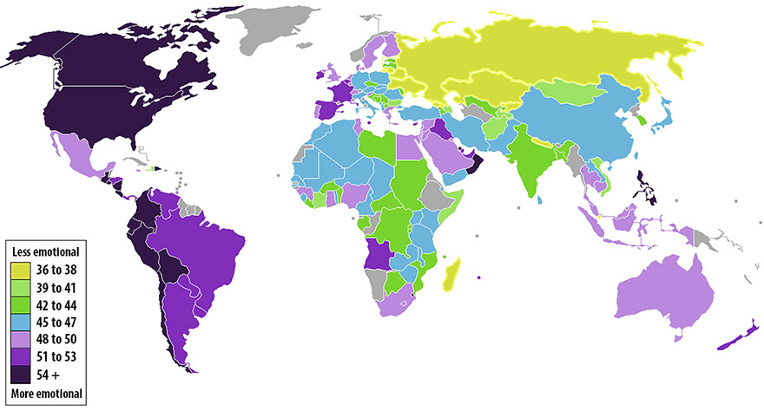
Винищення нацистською Німеччиною під час Другої світової війни (1939-1945 рр) євреїв (Голокост), циган.
Голодомор 1932-33рр, Голоди 1921-1923рр, 1946-1947 рр. в Україні
Винищення і депортація християн в Османській імперії в 1915-1923 роках: геноцид вірмен, понтійських греків, ассирійців.
Винищення іракськими військами курдського населення північного Іраку (1987-1989 рр)
Винищення профашистським хорватським режимом Павеліча сербів (1941-1945)
Акти геноциду в Тибеті як спроба знищити тибетців як релігійну групу (серпень 1960 року)
Депортація кримських татар (1944 р.)
Різанина в Сребрениці (1995) - масове вбивство боснійських мусульман сербами
Геноцид у Дарфурі (2003-2009) – міжетнічний збройний конфлікт у Судані: убитих – 200-400 тисяч, 2,2 мільйон біженців
Геноцид племен гереро і нама в 1904-1907 роках
Винищення режимом Пол Пота і Іенг Сари в 1975-1979 роках в Камбоджі до трьох мільйонів камбоджійців
Геноцид в Руанді 1994 року - масова різанина в Руанді: представники племені хуту винищили 800 тисяч чоловік з племені тутсі
Хронологія та географія геноциду ХХ ст- поч.ХХІ ст

Slide 7
Фактори, що сприяли перетворенню ХХ ст в століття геноциду
Посилення політичної та економічної нестабільності
Країна знаходиться в стані громадянської війни і в ній існує беззаконня
Загальна дегуманізація суспільства, коли виправдову-ється насильство
Країна знаходиться в стані війни з іншою країною
В країні існує тоталітарна система або авторитарний уряд

Slide 8
Форми геноциду
Депортація - насильницьке вигнання людей з місць їх проживання (депортація кримських татар)
Демоцід - масові вбивства, що здійснюються урядом проти неозброєного цивільного населення (Червоні кхмери в Камбоджі)
Етнічна чистка, яка супроводжується неймовірними звірствами (Голокост)
Етноцид - знищення культури народу, що веде до його зникнення (Геноцид вірмен)
Різанина - повальні вбивства без розбору людей, які навмисно зібрані в певному місці в певний час (Геноцид в Руанді)
Мор голодом (Голодомор в Україні)

Slide 9
Кожен випадок геноциду по-своєму унікальний, але їх можна згрупувати за подібними ознаками, характерними для таких смертоносних подій упродовж історії:
Геноцид завжди має обов'язкову мету - прагнення до знищен-ня націо-нальної, етнічної, расової, релігійної групи
Будь-який акт геноциду здійснений тільки з прямим умислом, не було скоєно геноциду з необережно-сті.
Геноцид не передбачає ніякого індивідуаль-ного підходу, він засуджує весь народ, весь етнос цілком
Геноцид схожий на каменепад: один геноцид може спричинити інший.
Геноцид – це процес, який має свою тривалість, а не одномо-ментна подія

Slide 10
Вісім стадій геноциду
Поділ людей за етнічною, расовою, релігійною або національною приналежністю
Пропаганда і закони, що обмежують права і свободи
Виявлення потенційних жертв, вилучення майна, початок депортацій, обмежень
Винищення: масові погроми, різанина
Заперечення звинувачень в геноциді і перешкоджання міжнародному розслідуванню
Затвердження символів
Заперечення злочинцями того, що їх жертва - людина
Створення державного органу, відповідального за жорстокі дії і погром
Кожна стадія передбачувана, пізнім стадіям геноциду в обов'язковому порядку передують ранні, дія яких триває протягом усього процесу
Визначені
у 1996 році Грегорі Стентоном, співробітником Держдепартаменту США

Slide 11
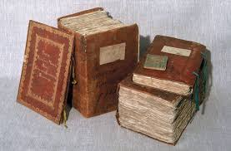
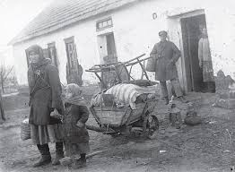
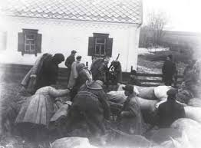
Як в Україні, так і на Житомирщині, Голодомору 1932—1933 рр. передувало розкуркулення селянства.
Архівні матеріали свідчать
“На початку листопада намічено виселити з Ємільчинського району 566 чоловік, з них: 6-річного віку 132, від 6 до 15 років — 122, від 15 до 60 років — 299, вище 60-ти років 13 чоловік; по Городницькому району — 219 чоловік, з них: до 6-ти років 37, від 6 до 15 — 43, від 15 до 60-ти років — 137, вище 60-ти років — 2 чоловіка; по Олевському району підлягають
виселенню 367 чоловік, з них: до 6-ти років — 94, від 6 до 15 — 98, від 15 до 60 — 156, вище 60-ти — 19 чоловік”
Спеціальне повідомлення №19
Олевського прикордонного загону військ
ДПУ від 1 листопада 1930 р.:

Slide 12
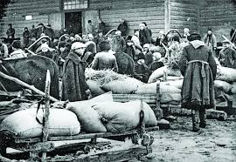
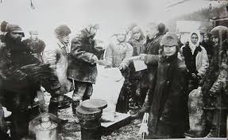
Примусові методи колективізації фактично перетворили
селян на кріпаків, що призвело до глибокої деградації продуктивних сил села.
Архівні матеріали свідчать
“Троянівський район на 8 грудня по даним райфілії Заготзерно виконав річний план хлібозаготівлі 2197 т., або 87 %; колгоспний сектор — на 80 %. Фактично невиконання по одноосібному сектору затримують 2—3 села: Велика Татарнівка, де по одноосібному сектору ще недовиконано до 64 т. хліба; Кодня — до 60 т. Репресивних заходів (суди, штрафи, безмірне стягнення) до них застосовувалось в достатній мірі, хліб в цих селах є, плани цілком реальні, населення в більшості не біднота, але вся біда в тому, що хліб закопаний в землю, перехований...”.
З листа секретаря Троянівського райпарткому
Михайлова до Київського обкому КП(б)У

Slide 13
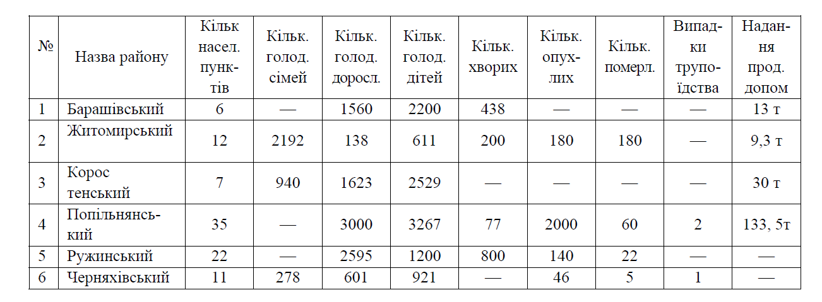
Архівні матеріали свідчать
Трагічні наслідки голодомору, який охопив Житомирщину
навесні 1933 р
Таблиці складена на основі доповідної Київського та Вінницького обласних відділів ДПУ голові ДПУ УСРР про кількість районів, у яких голодують та населених пунктів області (куди входила і частина районів Житомирщини) та надання продовольчої допомоги населенню.

Slide 14
ВИСНОВКИ ДОСЛІДЖЕННЯ
Акти геноциду відбувалися неодноразово в історії людства ХХ ст. і на початку ХХІ ст.
У ХХ ст. поширилися різні форми геноциду, різні його подоби, що демонструє кризу цього поняття
За всіма ознаками трагедія Голодомору українського народу має бути визнаною як геноцид
Кожен випадок геноциду по-своєму унікальний, але їх можна згрупувати за подібними ознаками та визначити фактори, що сприяють його можливій появі.
Питання попередження геноциду - одне із головних завдань людства

Slide 15
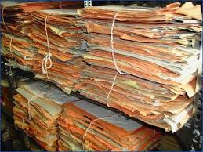
Список використаних джерел та літератури
Державний архів Житомирської області , Ф. Р — 335, оп — 2, спр. — 19, арк. 37-39. За
підрахунками автора; Ф.П. — 132, оп. 1, спр. 55, арк. 12—14; Ф.П. —41, оп. 1, спр. 52, арк. 59-61; 112—115; Ф.П. — 127, оп. 1а, спр. 122, арк. 42—43;73—76; Ф.П. — 135, оп. 1, спр. 256, арк. 25. 11; Ф.П. — 433, оп. 1,спр. 32, арк. 7; Ф.П. — 42, оп. 1, спр. 59, арк. 202; 206—207; 277—278; Ф.П. — 127, оп. 1, спр. 402, арк. 3. 14; Ф.П. — 135, оп. 1, спр. 265, арк.43, 53, 39. 15; Ф.П. — 45, оп. 1, спр. 122, арк. 1-5; 46—47; Ф.П. — 358,оп. 1, спр. 79, арк. 16—18. 17.
Конвенція про запобігання злочину геноциду та покарання за нього, Офіційний сайт Верховної Ради України. [Електронний ресурс] – Режим доступу: http://zakon2.rada.gov.ua/laws/show/995_155
Геноцид //Юридична енциклопедія: В 6 томах. / Редколегія: Ю. С. Шемшученко (відп. ред.) та інші. — К. : «Українська енциклопедія», 1998, с.356
Аль-Захарна Салім Мухаммед Сааді. Проблеми імплементації Конвенції 1948 р. про запобігання злочину геноциду і покарання за нього // Право України. — 2000. — № 11. — С. 145-147
Веселова О. М. Голодомори в Україні 1921–1923, 1932–1933, 1946–1947: злочини проти народу / О. М. Веселова, В. І. Марочко,О. М. Мовчан: 2–е вид; допов. – К.; Нью–Йорк: Вид–во М. П. Коць,2000. – 274 с. – Бібліогр.: с. 257–270.
Конквест Р. Жнива скорботи. Радянська колективізація і голодомор. — К., 1993. — С. 292.

